Slide 1
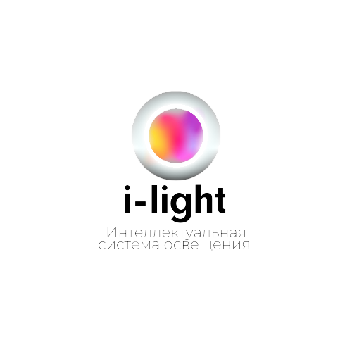
Интеллектуальная система освещения многопользовательского пространства, направленная на повышение эффективности труда

Slide 2
Кто мы:
Мы сложившаяся команда из Университета ИТМО, у нас есть успешный опыт выполнения научных исследований в области освещения и программирования, а также опыт создания прототипа системы управления освещения с нуля.
Подробнее о нас можно прочитать по ссылке: https://news.itmo.ru/ru/education/trend/news/10170/
Рослякова Светлана
LeaderID 2162542
3 главных интереса:
Здоровье и освещение
Системы управления освещением
Интернет вещей
3 ключевых навыка
Светотехника
Преподавание
Коммуникации
Лаушкина Анастасия
LeaderID 1261772
3 главных интереса:
Адаптивное освещение
Здоровье человека
Машинное обучение
3 ключевых навыка
Дизайн
Архитектура
Научные исследования
Леонов Александр
LeaderID 2169729
3 главных интереса:
Программно-аппаратное взаимодействие
Освещение
Информационные технологии
3 ключевых навыка
Программирование
Документирование
Написание статей
Брагина Татьяна
LeaderID 2169956
3 главных интереса:
Интеллектуальное освещение
Интерьеры
Психология труда
3 ключевых навыка
Презентации
Дизайн
Создание концепции
Землянова Екатерина
LeaderID 2169961
3 главных интереса:
Дизайн архитектурной среды
Светодизайн
Естественное освещение
3 ключевых навыка
3D-моделирование
Графика
Дизайн

Slide 3

Краткий паспорт проекта:
Интеллектуальная система освещения многопользовательского пространства, направленная на повышение эффективности труда

Slide 4
Интеллектуальная система освещения
Какую проблему решаем:
Какое решение предлагаем:
Наш | пользователь (работник офиса/учащийся)
хочет | индивидуальное освещение в многопользовательских пространствах с учетом психоэмоционального состояния человека
но не может, потому что
ему мешают | отсутствие системы управления освещения и алгоритмов, которые адаптируется под несколько психоэмоциональных состояний разных людей одновременно
а существующие | решения в системах управления освещением ориентируются на энергоэффективность и предустановленные расписания изменения световых характеристик
обладают | ограниченным функционалом адаптации световых характеристик к психоэмоциональному состоянию
и потому не позволяют автоматизировать системы управления освещения по психоэмоциональному состоянию нескольких людей с учетом последних научных исследований
Для | пользователей
наша | Интеллектуальная система освещения многопользовательского пространства на основе технологии Ad Hoc
будет выполнять | автоматическое изменение освещенности и коррелированной цветовой температуры
и в отличие от | традиционных систем управления освещением
будет иметь | возможность автоматического изменения фотометрических характеристик с ориентацией на индивидуальное психоэмоциональное состояние человека

Slide 5
Интеллектуальная система освещения
Образ быстрого результата
К концу июля:
получить понимание реализуемости проекта, внести корректировки в проект после общения со специалистами
Через год:
завершить разработку данного проекта, программирование системы управления освещения и упаковку продукта в чем может понадобиться помощь инвесторов, которые могут быть привлечены после участия в Архипелаге 20.35
Через 3 года:
наладить производство и продажи данного продукта на рынке РФ и стран таможенного союза
Состав команды:
Рослякова Светлана Витальевна / 2162542 / руководитель, инженер-светотехник
Брагина Татьяна Владимировна / 2169956/ ответственный исполнитель, светодизайнер
Лаушкина Анастасия Александровна / 1261772 / исследовательница, светодизайнер
Землянова Екатерина Игоревна / 2169961 / светодизайнер, исследовательница
Леонов Александр Сергеевич / 2169729 / программист, электроника

